Slide 1

Ubuntu使用iSCSI

Slide 2
两个部分
target
initiator
提供磁盘的一端
使用磁盘的一端

Slide 3
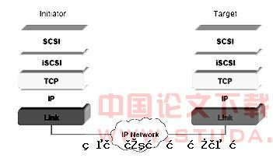
iSCSI协议模型

Slide 4
target
initiator
安装iscsitarget
sudo apt-get install iscsitarget
修改target name（编辑/etc/ietf.conf）
1. 安装open-iscsi
sudo apt-get install open-iscsi
2. 启动open-iscsi
/etc/init.d/open-iscsi start
3. 发现target
iscsiadm -m discovery -t sendtargets -p localhost
4. 列出所有 target
iscsiadm -m node
5. 登录target
iscsiadm –m node –l
6. 列出发现的新磁盘
sudo fdisk -l
7. 格式化，挂载文件系统

Slide 5


谢谢观赏
WPS Office
Make Presentation much more fun
@WPS官方微博
@kingsoftwps

